Slide 1
Українська легка промисловість - занепад триває (2012)
Робота учениці 10-а класу Купріної Каті

Slide 2

2012 рік для української економіки відзначився антирекордом
від`ємне сальдо зовнішньої торгівлі становило майже 16 млрд. доларів США. Фактично на цю суму за рік країна стала біднішою. І відповідно багатшими стали країни, з яких ми імпортували товари

Slide 3
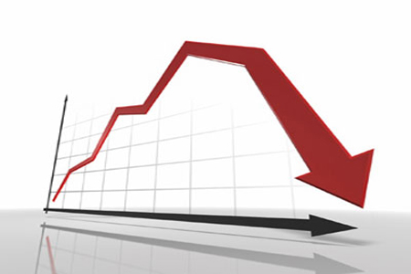

Структура товарів, за рахунок яких формується негативна різниця торгового балансу містить нафту, газ, машини, продукцію легкої промисловості. Але якщо з нафтою нічого не поробиш - у нас її просто немає, то турботу викликає складова товарів легкої промисловості. В часи СРСР Україна виробляла приблизно 50% продукції легпрому Союзу. А зараз близько 90% (!) споживчих товарів надходять в Україну з-за кордону.

Slide 4
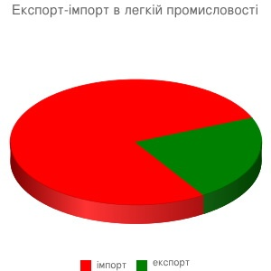
Легка промисловість України охоплює текстильну, трикотажну, швейну, шкіряну, взуттєву, хутрову та інші галузі. Всі вони зараз в занепаді
Незважаючи на стратегію імпортозаміщення, що її приймав уряд в 2011 р., за 2012 рік у легкій промисловості досягнуто шокуючих результатів. Обсяги імпорту продукції легкої промисловості склали 3.5 млрд. доларів США (+43% до 2011 року). Обсяги експорту склали 1.07 млрд. доларів США (-12% до 2011 року).

Slide 5
Таким чином за один рік співвідношення торгівельного балансу погіршилося в 1.6 рази.
В галузі легкої промисловості Україна ввозить товарів на суму в 3.3 рази більше, ніж вивозить.

Slide 6
В деяких товарних групах доля вітчизняного виробника настільки мала, що це вже стає проблемою державної економічної безпеки. Зокрема по деяким галузям:
Дані за 9 місяців 2012 р. згідно Держстату

Slide 7
При цьому за даними Асоціації виробників легкої промисловості України доля китайських виробників в імпорті складає (на кращий для нас 2011 рік, зараз ще гірше):

Slide 8
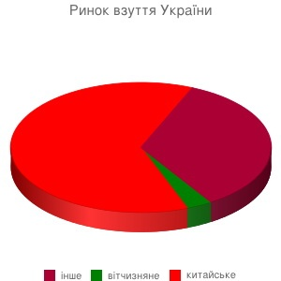
Отже, в деяких галузях легкої промисловості в Україну ввозиться в кілька разів більше китайських товарів, ніж сумарно виробляється на всіх підприємствах цієї галузі в Україні.
Наприклад: згідно статистики Держстату, на одну продану в Україні вітчизняну пару взуття ввозиться 20 тільки китайських, а ще 12 з інших країн. І це без урахування контрабанди.

Slide 9

Зараз в Україні існує близько 1500 підприємств-виробників взуття, кілька тисяч - виробників одягу. В цій сфері зараз працює 100-120 тисяч людей, хоча 25 років тому працювало в 7-8 разів більше. Але це ще не повний крах: бо єдине, що рятує зараз вітчизняного виробника - експорт. Українське взуття вивозиться в Європу, Росію, інші країни. Якби не експорт, галузь легкої промисловості уже була б мертвою.

Slide 10

Отже маємо ситуацію, коли українці купують неякісні китайські товари, а якісними українськими користуються європейці чи росіяни.
Варто також зазначити, що доля китайського виробника в Європі не така велика, бо європейці більш прискіпливо відносяться до якості.

Slide 11

Чому так?

Slide 12
Внутрішні фактори:
Традиційне для більшості покупців, ще з радянських часів, поклонніння перед імпортним як якісним, та зневага до вітчизняного, як до неякісного;
Висока корупція на митниці, що дозволяє ввозити товари легпрому майже без мита - і як наслідок нижча кінцева ціна;
Захоплений ще з 90-х років китайськими, турецькими, пакістанськими виробниками ринок;
Наявність великої кількості магазинів секонд-хенду;
Контрабанда (особливо через Одеський порт).

Slide 13
Зовнішні фактори:
Низька собівартість азійської продукції по причині низької оплати праці, широкого використання дитячої праці та нехтування екологічними нормами, зокрема у Китаї;
Менший податковий тиск на виробника;
Державна підтримка виробника в азійських країнах.

Slide 14
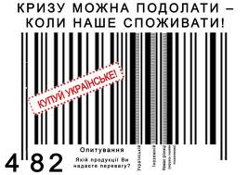
Що робити?
Незважаючи на існування державних програм підтримки, результати негативні. Тому вкрай важливо підтримати українську легку промисловість знизу, від споживача. Якщо ви не хочете, аби країна зубожіла, є одне просте правило: купуйте речі українського виробництва. Український штрих-код починається на 482.

